Slide 1
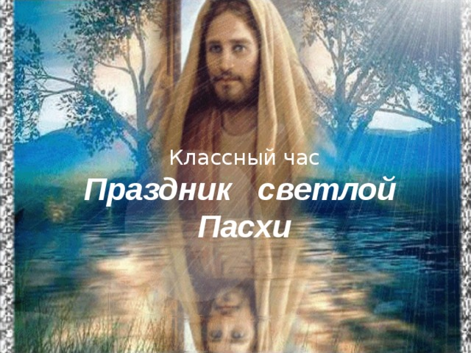

Slide 2
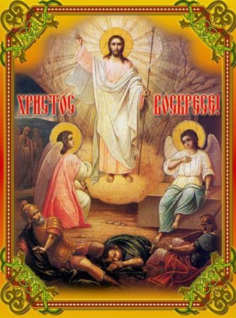
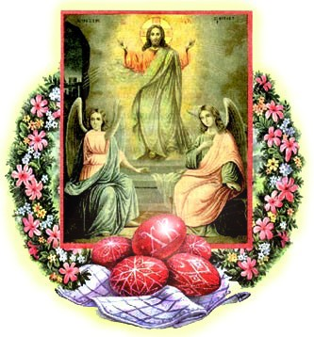
Пасха - праздник Светлого Христова воскресения. Это главное событие в духовной жизни христианина.
Пасха является также самым первым христианским праздником.

Slide 3
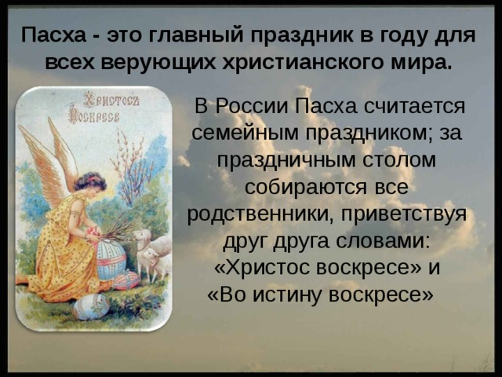

Slide 4
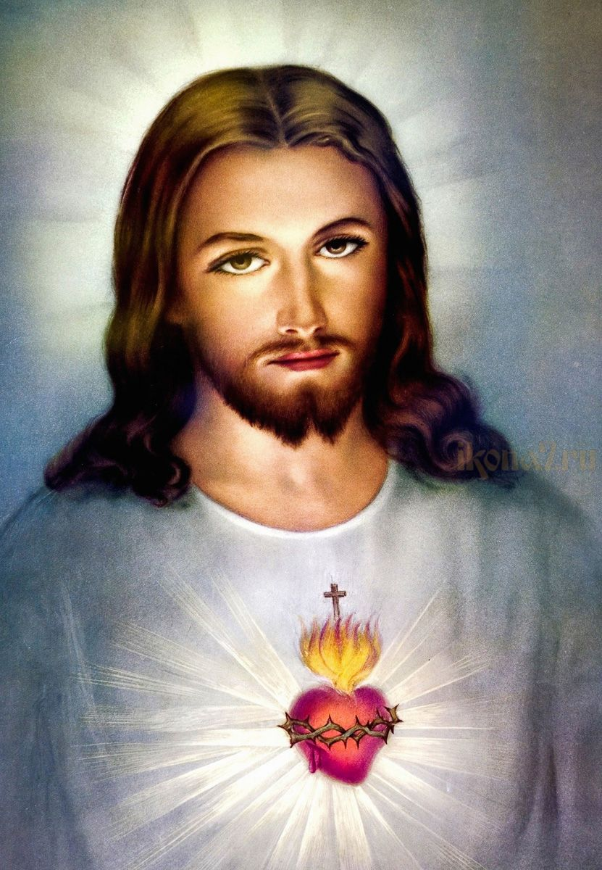

Slide 5
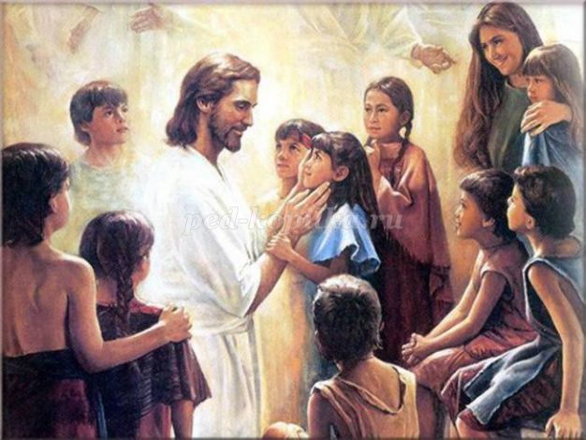
Иисус учил примером и словом тому, как жить в любви к Богу и ближним.

Slide 6
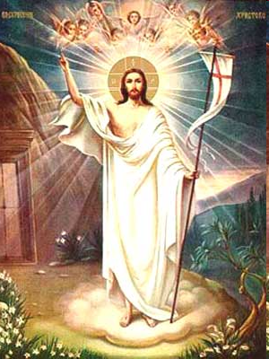
Христианская пасха.
Новозаветная, христианская Пасха была установлена апостолами вскоре после крестной смерти и Воскресения Иисуса Христа и наполнилась новым смыслом. Это - праздник победы над смертью.
События последних дней земной жизни Иисуса Христа, принёсшие ему физические и духовные страдания, относят к Страстям (страданиям) Христовым. Церковь вспоминает их в последние дни перед Пасхой, в Страстную седмицу.

Slide 7
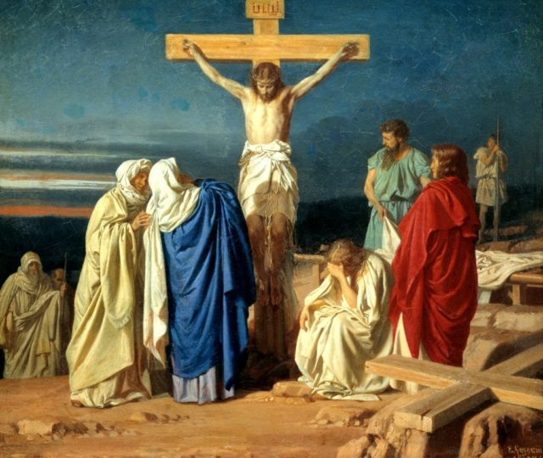
Господь наш Иисус Христос был распят на кресте. Исторически у иудеев того времени такой способ казни считался самым позорным, к нему приговаривали только самых страшных отпетых злодеев. Такая смерть была самой мучительной из всех.

Slide 8
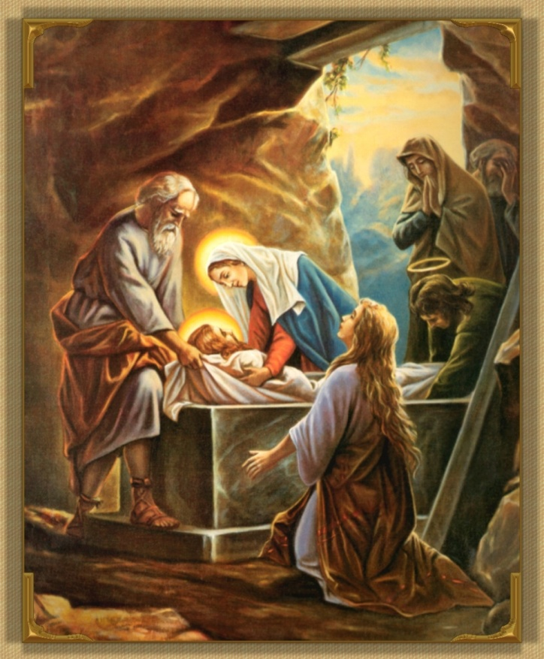
Иосиф Аримафейский получил разрешение снять тело Иисуса с Креста и похоронить Его в пещере. Иосиф имел свою пещеру, высеченную в скале, для собственного погребения, однако, по большой любви к Иисусу решил похоронить Его там.

Slide 9
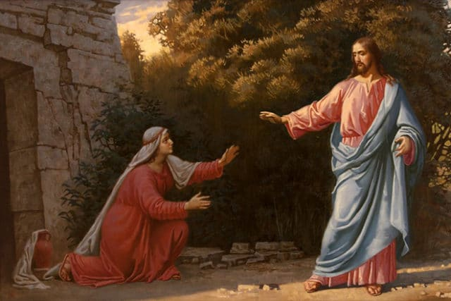
Мария Магдалина, пришедшая первой, увидела, что тела в пещере нет. Именно она быстро вернулась к апостолам и сообщила им новость.
Она снова отправилась в пещеру, очень скорбела о том, что не может должным образом позаботиться о теле Христа, и начала плакать. Интересно! Именно в этот момент произошло первое явление Господа по Его воскрешению, однако, Мария Магдалина не узнала Его.

Slide 10
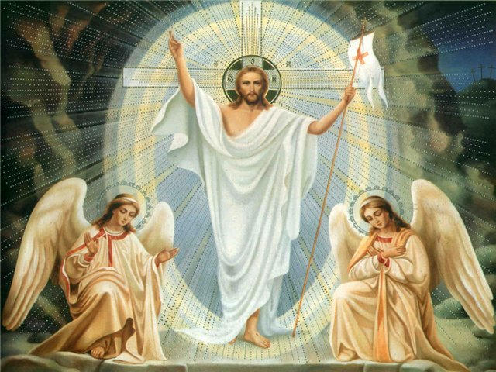
Воскресение Христа — важнейший и основополагающий догмат всей христианской веры.

Slide 11
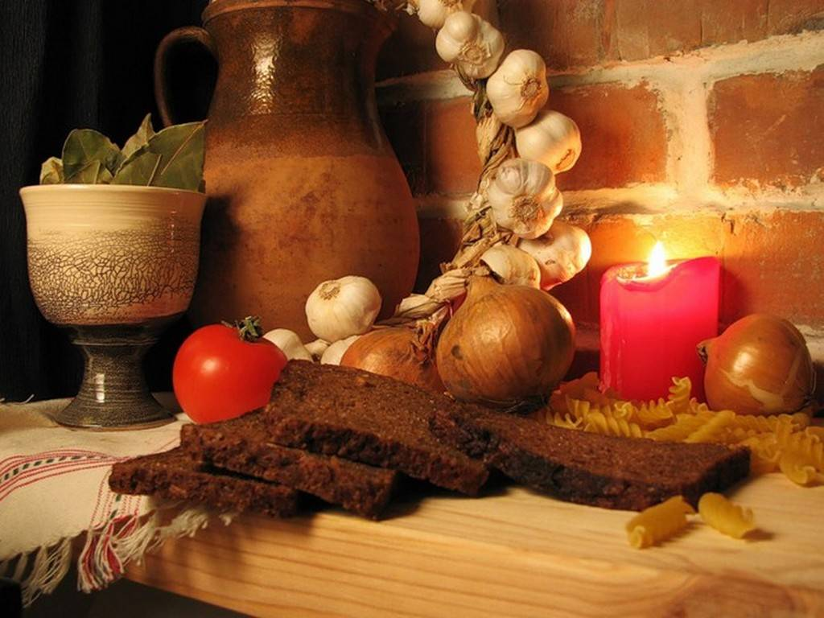
Пасхе предшествует Великий пост.
Пост в православии —средство исцеления от недугов греховности. Он очищает ум от действия загрязняющих мыслей, утончает тело и приближает к областям высшего блаженства.

Slide 12
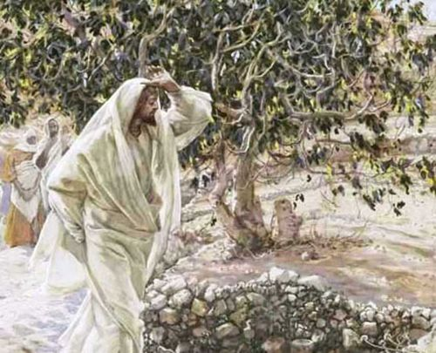
Страстной понедельник
Возвращаясь из Иерусалима на гору Елеон, ученики заметили засохшую смоковницу, которую проклял Христос за то, что она не приносит плодов. Как часто и жизнь православных, дарованная Господом, духовно пуста.
В страстной понедельник все христиане размышляют о приближении Божьего суда.

Slide 13
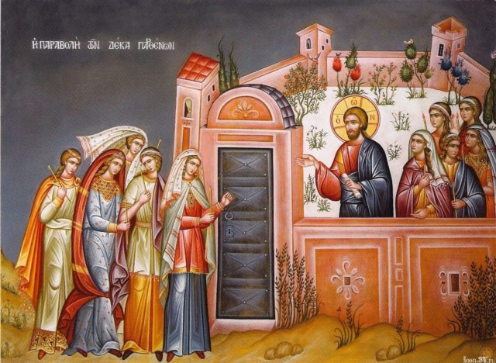
Страстной вторник
Во вторник вспоминаются учения Спасителя в Иерусалимском храме. Это один из последних дней, в которые Иисус общался с народом и учениками.

Slide 14
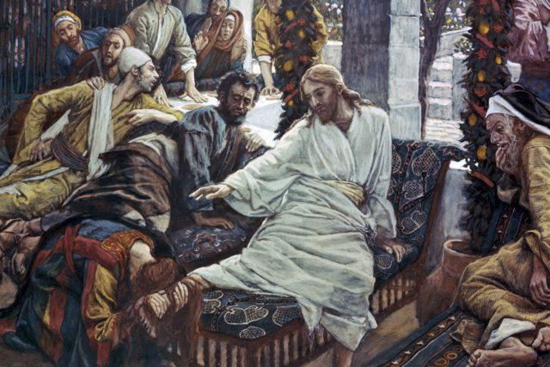
Страстная среда
Страстная среда имеет особый смысл. Это день великого поклонения Иисусу и низкого предательства.
Женщина, получившая прощение за свои грехи, купила на все скопленные деньги, миро — ароматное масло и омыла им ноги Христа.
В этот же день, ученик по имени Иуда договаривался о предательстве за 30 серебреников, указав воинам на Иисуса своим поцелуем.
Избранный и грешница, два человека, два поцелуя — любовь и предательство.

Slide 15
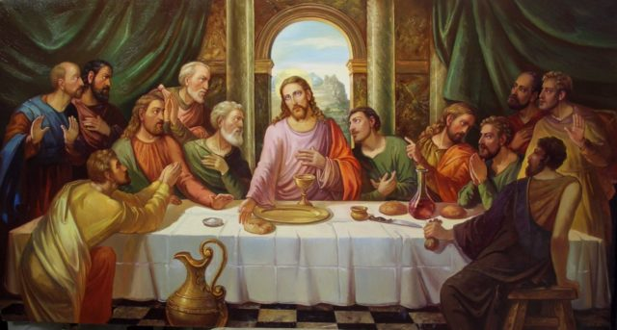
Страстной четверг
Страстной четверг — великий день в истории Церкви. Именно в этот день на Тайной вечере Господь установил таинство святого причастия – необходимый для верующих обряд для воссоединения с Господом.
В Великий, или, как называют у нас, Чистый четверг происходит полная уборка дома, купание. После этого не положено убираться до Воскресенья.

Slide 16
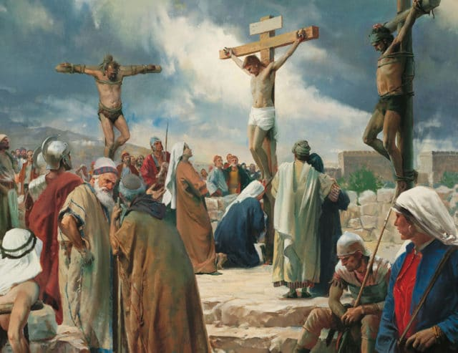
Страстная пятница
Страшный день в истории христианства, когда Иисус был схвачен, подвергнут страшным истязаниям и распят. Спасителя били кожаными плетями, на концах которых были крюки, выдиравшие из тела куски мяса. Ужасные картины пыток, страшное распятие не являются поводом прожить этот день в трауре. Ведь Господь рядом, Он Живой, Воскресший Иисус и ныне среди нас. В память о Страстях Христовых в тот день христиане не принимают пищу до выноса с храма плащаницы.

Slide 17

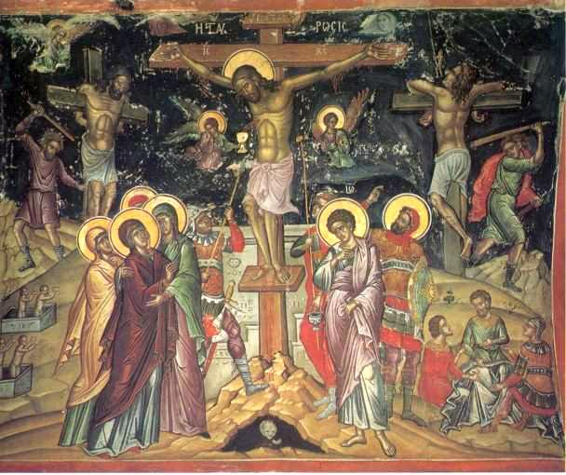

Распятие — кульминационный момент Страстей Христовых. Христиане верят, что многие из Страстей были предсказаны пророками Ветхого Завета и самим Иисусом Христом.

Slide 18

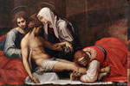
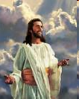
Страстная Пятница - страдания Иисуса Христа; погребение Его Тела;
Великая Суббота - день печали и ожидания Воскресения Христова;
и, наконец, - Светлое Воскресение Христово.

Slide 19
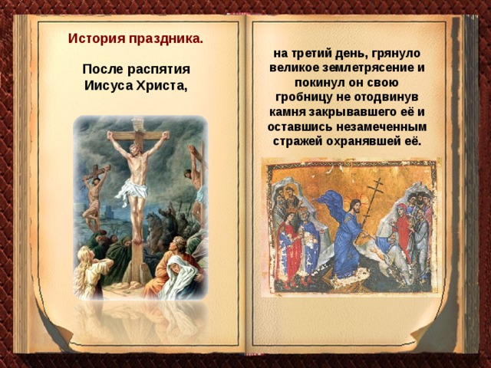

Slide 20
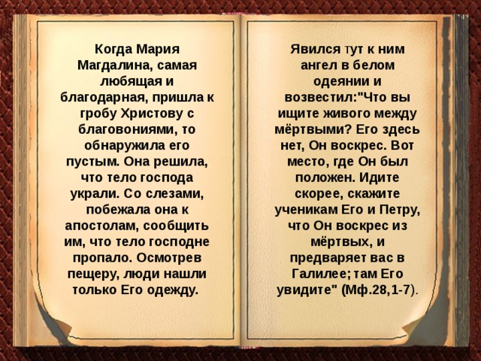

Slide 21
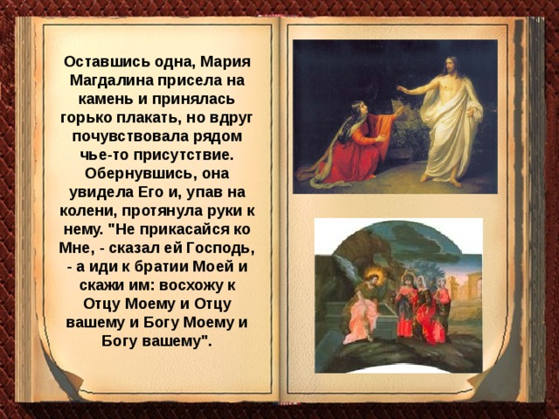

Slide 22
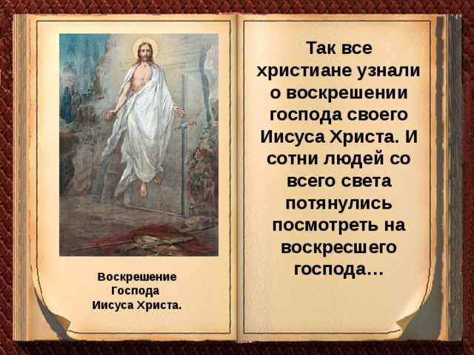

Slide 23
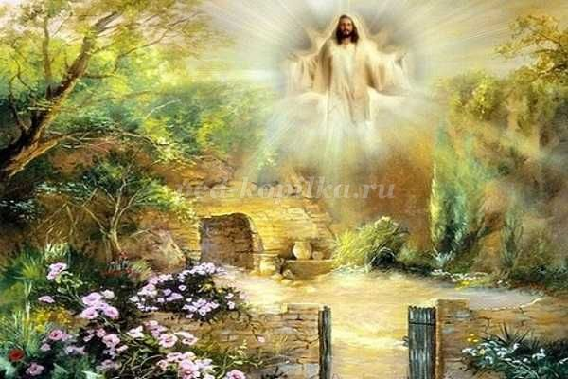

Slide 24
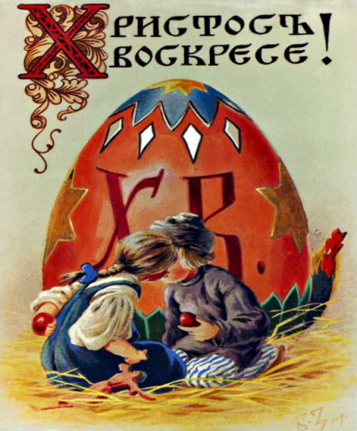
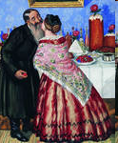
Празднование Пасхи на Руси начиналось троекратным лобызаньем и приветствием друг друга словами “Христос воскресе” и ответным “Воистину воскресе”.

Slide 25
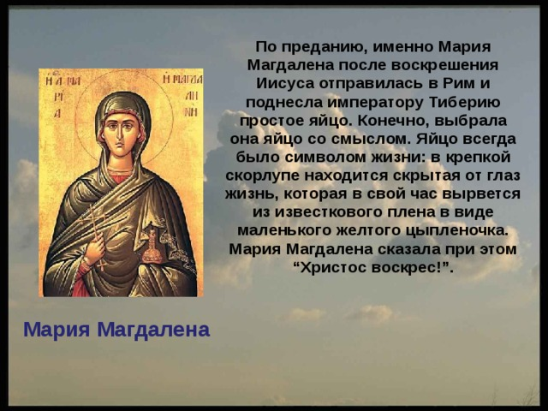

Slide 26
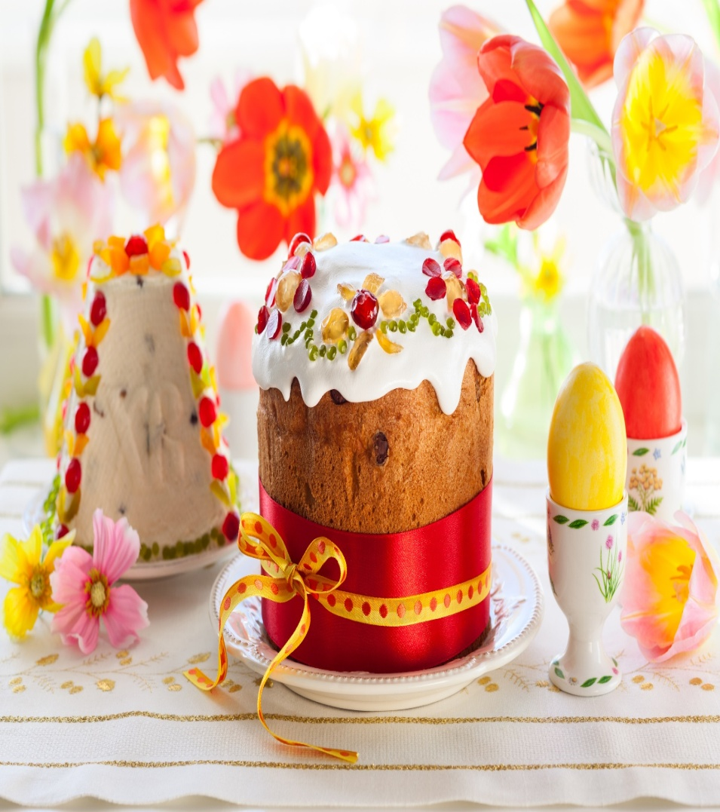
В Христово Воскресение на праздничный стол подаются особенные блюда, готовящиеся только однажды в году — пышный кулич, пасха из творога и крашеные яйца.

Slide 27
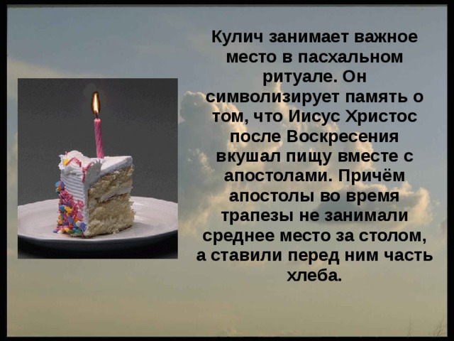

Slide 28
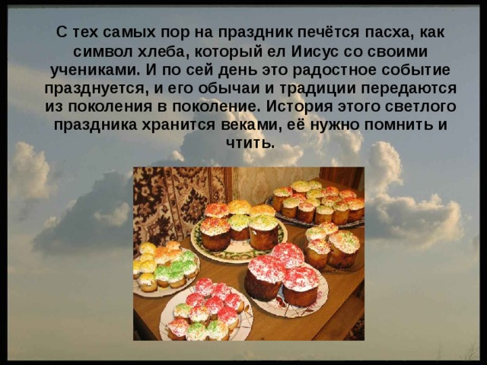

Slide 29
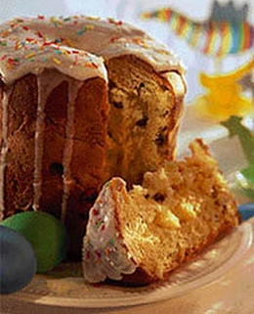
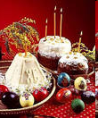
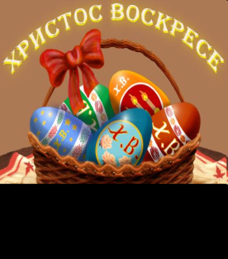
На Пасху всегда печется сладкая творожная пасха. Печется пасха в четверг перед праздником. Пасхальный кулич символизирует то, как Христос вкушал с учениками хлеб, чтобы они уверовали в его воскрешение. Выпекается пасхальный кулич из дрожжевого теста в больших цилиндрических формах. Пасхальный кулич может храниться до 40 дней. В наше время этот обычай, в основном, сохранили наши бабушки. В древности, кусочек от освященного кулича считался лечебным, сейчас же многие об этом даже не знают. В ночь с субботы на воскресенье освещаются куличи и пасхи.

Slide 30
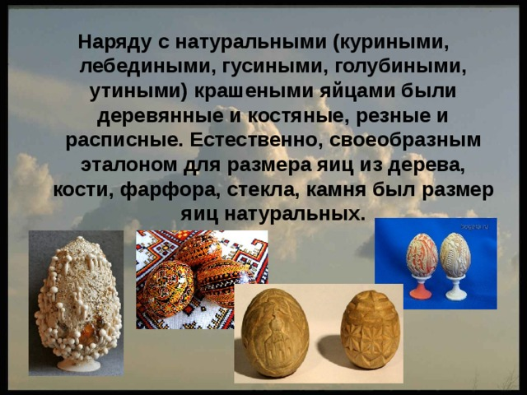

Slide 31
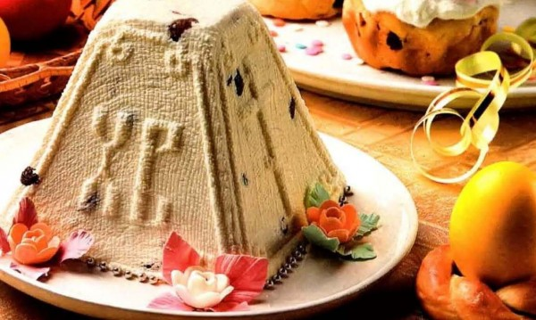
Творожная пасочка, которая готовится из домашнего жирного творога и яиц, также имеет символический смысл. Она делается в специальной конусообразной форме и символизирует Гроб Господен, в котором Он пребывал до Своего Воскресения. На боках творожной пасочки выдавливаются буквы ХВ, означающие пасхальное приветствие «Христос Воскресе!», а также крест, копья, иногда цветы, которые характеризуют страдания Христа и Его последующее воскрешение.

Slide 32

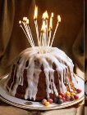
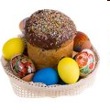
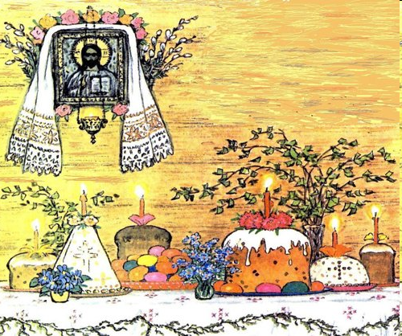
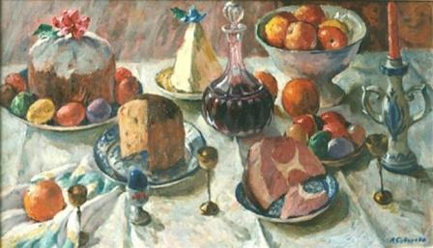
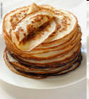
Пасхальный стол отличался от праздничного великолепием, был вкусным, обильным и очень красивым.. Всю Светлую неделю, длился праздник, стол оставался накрытым, приглашали к столу тех, кто не мог или не имел такой возможности.

Slide 33
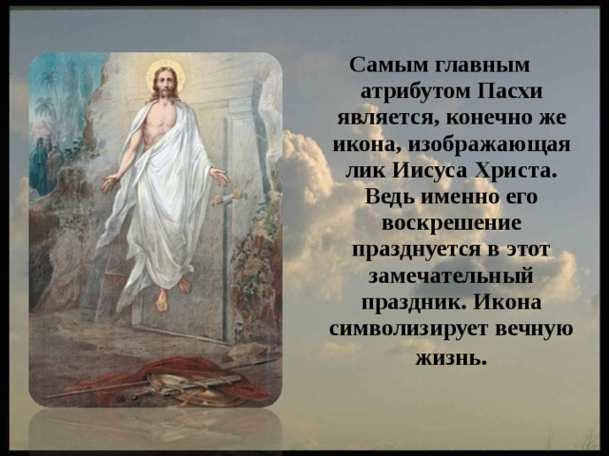

Slide 34
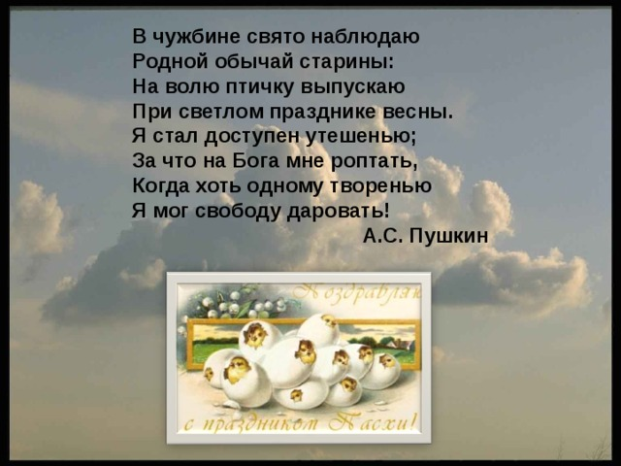

Slide 35

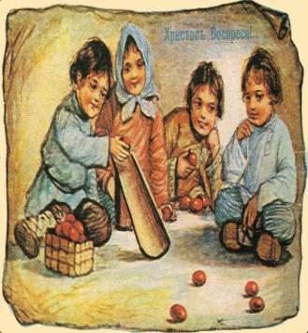

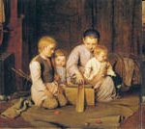
Русская Пасха характеризуется целым рядом обычаев, которые вошли в быт как игры, праздничные развлечения. Большинству известен обычай битья яиц на Пасху. Игра совсем простая: один держит в руке яйцо носиком вверх, а другой бьет его носиком другого яйца. Тот, у которого яйцо остается целым, продолжает игру уже с другим участником. А вот еще несколько интересных: игр катание яиц, хороводы, катание на качелях, горелки и другие игры как непременные принадлежности этого праздника.

Slide 36

Пасхальные забавы для детей
Традиционная пасхальная игра-Игра «в каточки». На полу освобождали ровное пространство, устанавливали деревянный либо картонный желобок, с которого запускали яйца. На пути яйца раскладывали всевозможные маленькие игрушки и сувениры. Дети по очереди катили яйца по желобу и забирали себе ту игрушку, с которой сталкивалось их яйцо.

Slide 37
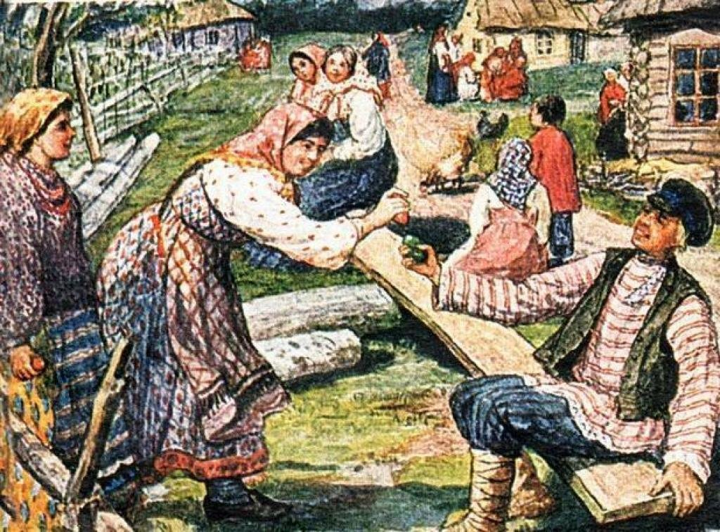
Крепкое яйцо.
Издавна существует традиция «чокаться» друг с другом яйцами. Яйца берут в руки тупым либо острым концом от себя и ударяют им об яйцо соперника. Выиграет то, что яйцо останется целым.

Slide 38
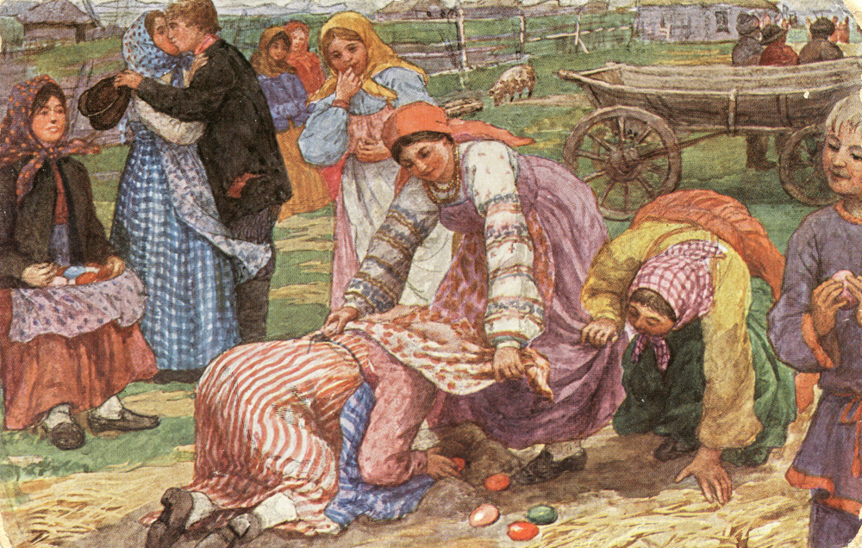
Найди яйцо.
Все дети любят искать сюрпризы. Прячут заранее декоративные яйца дому или саду. Собирают детей вместе и предлагают им найти яйцо-сюрприз.

Slide 39
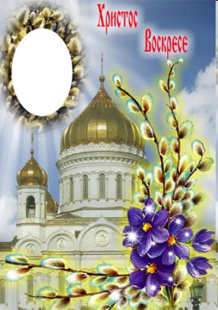
Пасха – любимый праздник на Руси.

